Slide 1


Să zoomzăim să bucătărim, ATENȚIA să o folosim
Lecție online de Matematică, Română și Educație civică
Prof. Elisabeta Minecuta Sc. 27 Bv

Slide 2

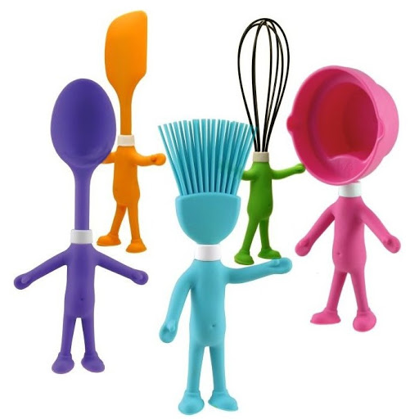
Să pornim!
Prezentați-vă AMULETA DIN BUCĂTĂRIE!
DE EXEMPLU: El este DOMNUL POLONIC!
Domnul Polonic

Slide 3

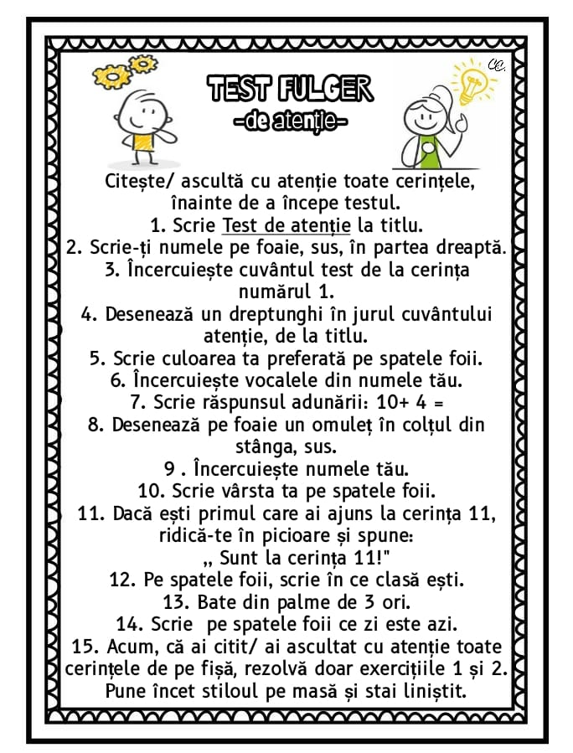

TEST FULGER
DE ATENȚIE

Slide 4

Ingrediente:
Caietul de aplicatii de mate
Fisa de româna Habarnam
Caietul de civica un strop de atentie o picatura de chef de lucru o lingura de umor
Meniul zilei
Gustare cu verificare de exerciții
Supă cu multiplii
Paste cu părți de propoziție
Înghețată cu aromă de jocuri

Slide 5

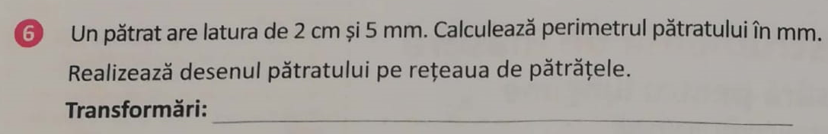
6/pag. 126 auxiliar
Cât este latura?
2 cm și 5 mm = 20 mm + 5 mm = 25 mm
Cum aflu perimetrul pătratului?
P = 4 x latura
P = 4 x 25 mm
P = 100 mm
R: 100 mm

Slide 6
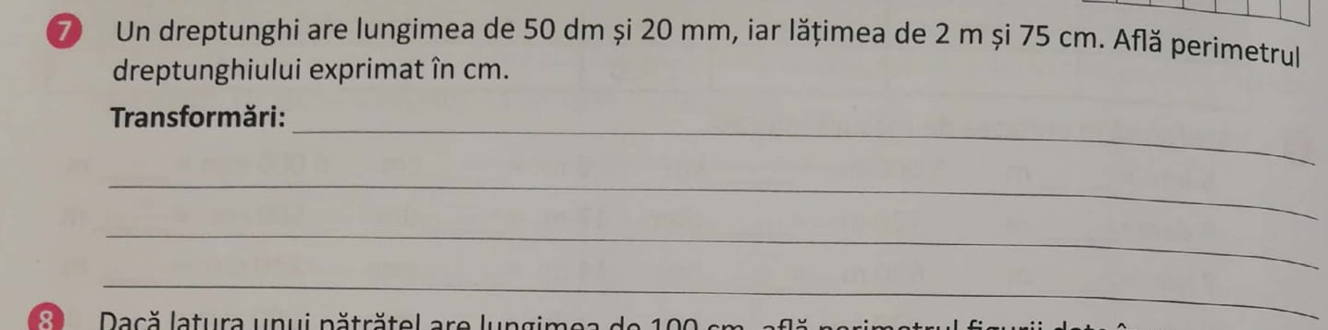
7/ pag. 126
Cât este lungimea?
L = 50 dm și 20 mm = 500 cm + 2 cm = 502 cm
Cât este lățimea?
l = 2 m și 75 cm = 200 cm + 75 cm = 275 cm
Cât este perimetrul?
P = 2 x (L + l)
P = 2 x (502 + 275) = 2 x 777 = 1554 (cm)
R. 1554 cm

Slide 7
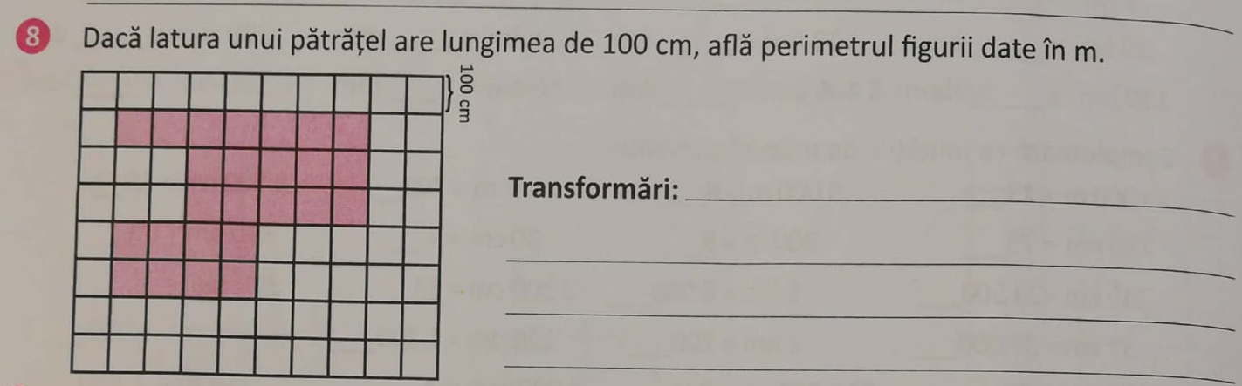
8/pag. 126
Ce este perimetrul?
Suma laturilor
7+3+3+2+4+2+2+2+2+1=28 (laturi)
28x 100 = 2800 (cm)
P = 2800 cm = 28 m
R: P = 28 m

Slide 8
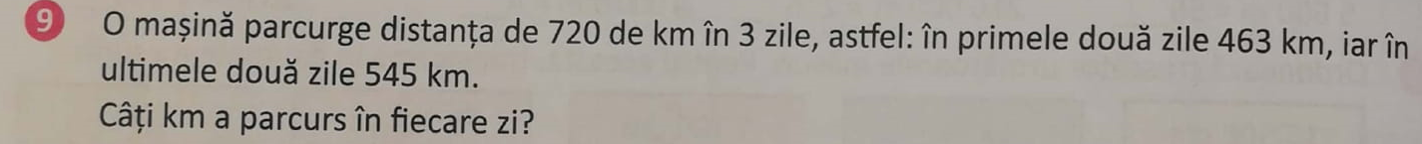
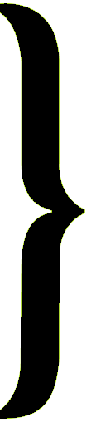
9/ PAG. 126
a+b+c = 720
a+b = 463
b+c = 545
a, b, c = ? km
a+b+c = 720
a+b = 463
C = 720 – 463
C = 257 (km)

Slide 9
a+b+c = 720
b+c = 545
a+b+c = 720
a+b = 463
b+c = 545
a, b, c = ? km
a = 720 – 545
a = 175 (km)

Slide 10
c = 257 km
a = 175 km
b = ?
a+b+c = 720
a+b = 463
b+c = 545
a, b, c = ? km
b= 463 – 175
b = 288 (km)
sau
b = 545 – 257
b = 288 (km)

Slide 11
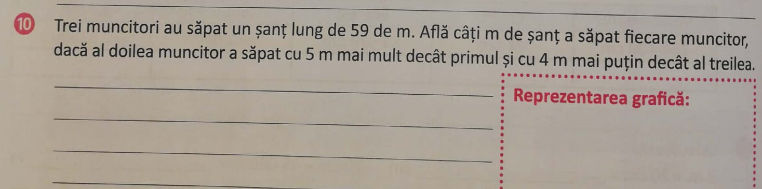
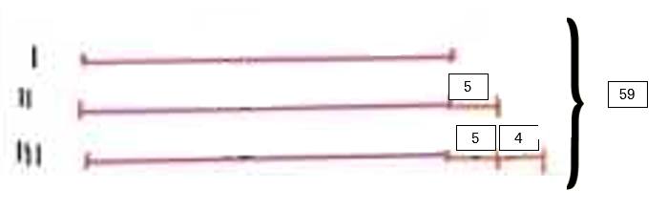
Cum se rezolvă această problemă?

Slide 12

Rezolvare :
5 +5 + 4 = 14 (suma părților inegale)
59 – 14 = 45 (suma a 3 p.e.)
45 : 3 = 15 (m a săpat I muncitor)
15 + 5 = 20 (m a săpat al II-lea muncitor)
20 + 4 = 24 (m a săpat al III-lea muncitor) sau 15 + 9 = 24 (m)
V: 15 +20+24 = 59 (m)

Slide 13
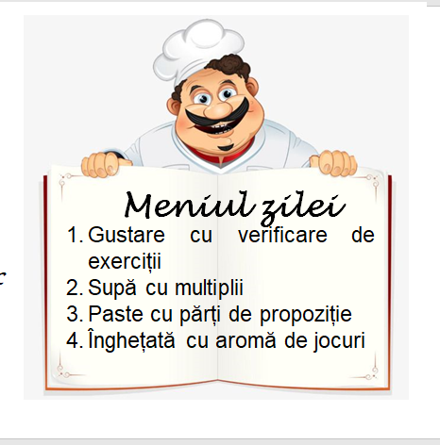

Supă cu multiplii litrului

Slide 14
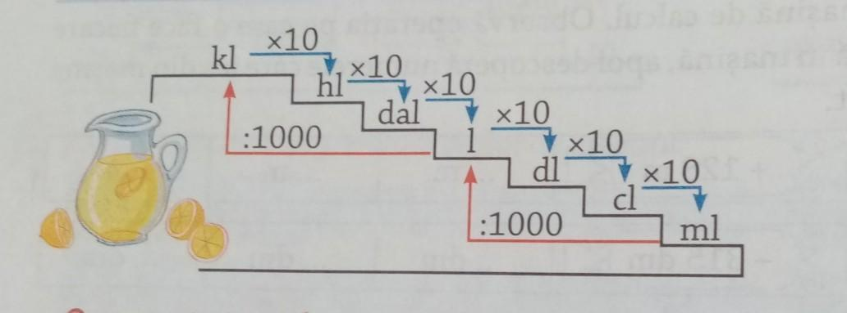
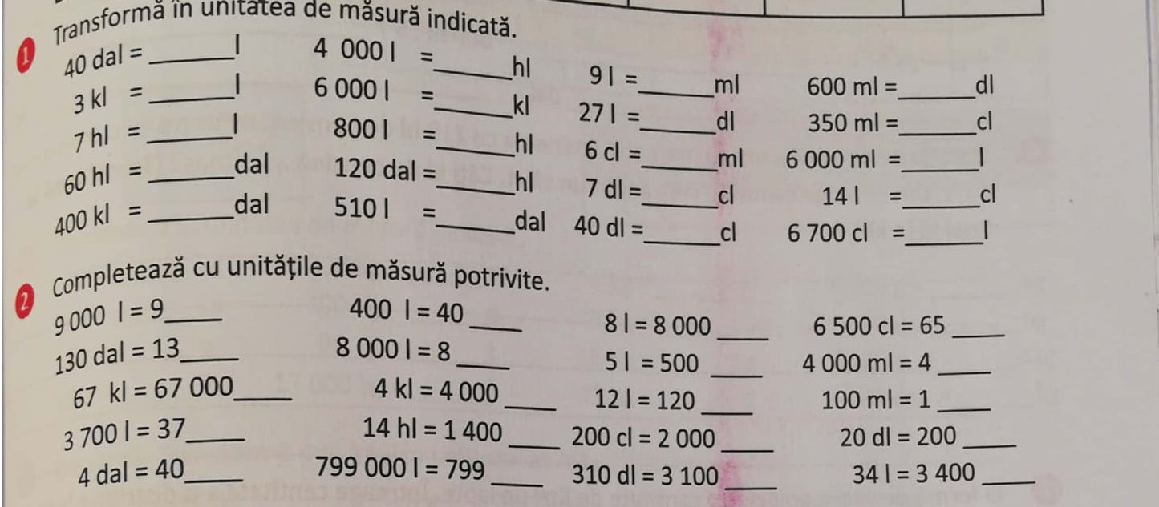
Explicații

Slide 15
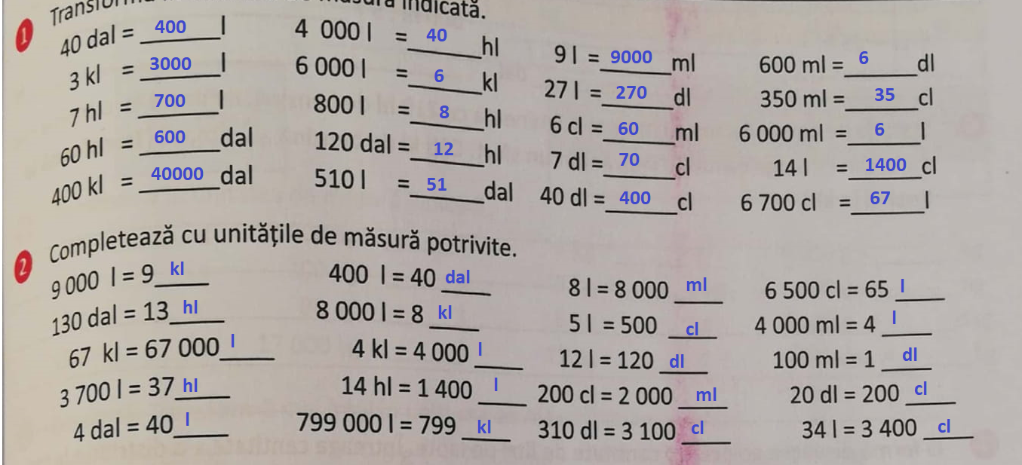
Verificare

Slide 16

PASTE CU PĂRȚI DE PROPOZIȚIE

Slide 17

Verificare fișa cu HABARNAM
8*.Formulează câte o propoziție după fiecare schemă:
S + A + A + P + C + A ;
sc sc adj. vb. sc sc
S + A + P + C ;
sc adj. vb. sc

Slide 18
a. Nepotul bunicii din Buzău se joacă vesel în curte. b. Nepotul bunicii bătrâne se joacă în livada cu cireși. c. Nepotul năzdrăvan al bunicii se joacă cu cuburile colorate.
8*. Alege propoziția/propozițiile care respectă schema dată:
S + A + A + P + C + A ;
sc sc adj. vb. sc sc
b. Nepotul bunicii bătrâne se joacă în livada cu cireși.

Slide 19
a. Licuriciul vesel zboară în livadă. b. În livada minunată zboară licuriciul. c. Elevii din școală învață un cântec. d. Mașinile grăbite aleargă pe șosele.
8*. Alege propoziția/propozițiile care respectă schema dată:
S + A + P + C ;
sc adj. vb. sc
a. Licuriciul vesel zboară în livadă.
d. Mașinile grăbite aleargă pe șosele.

Slide 20

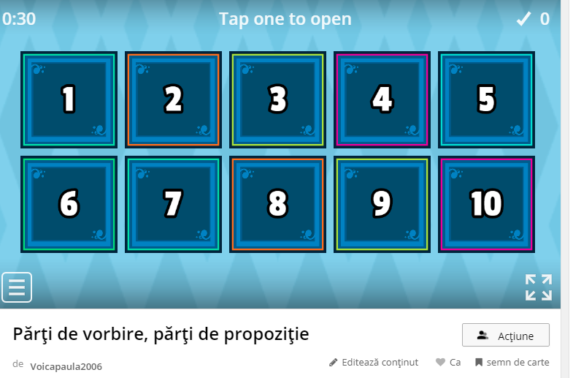
Desert: ÎNGHEȚATĂ CU AROMĂ DE JOCURI
Educație civică:
De cine sau ce îți pasă ție? g
Jocuri
https://wordwall.net/resource/2438634/s%C4%83-ne-amuz%C4%83m
https://wordwall.net/resource/2031622/magic-boxes-messages-educa%C8%9Bie-rutier%C4%83
https://wordwall.net/resource/2448219/p%c4%83r%c8%9bi-de-vorbire-p%c4%83r%c8%9bi-de-propozi%c8%9bie

Slide 21
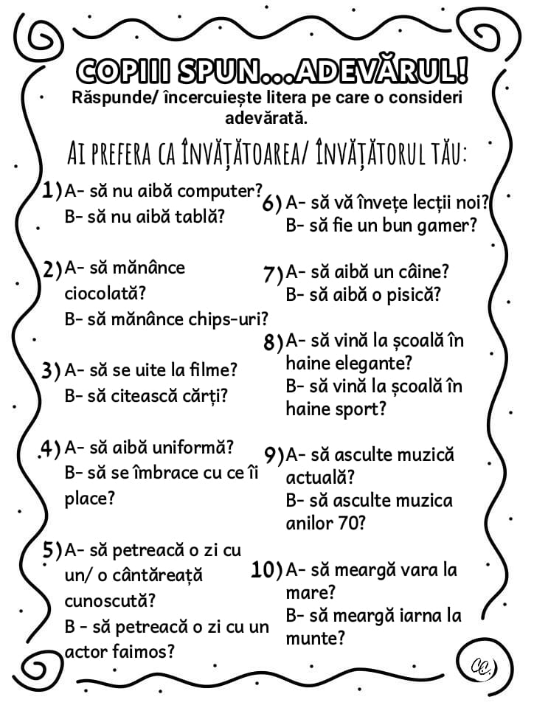
Temă pentru acasă: scrieți doar atât:
1- A
2- A
Voi posta tema pe grupul de WhatsApp.

Slide 22
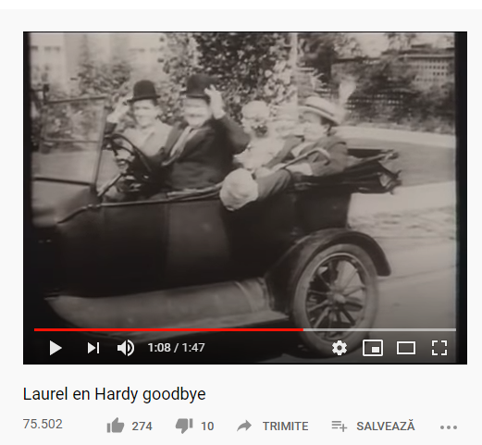

La revedere! https://www.youtube.com/watch?v=RjluLC40ETk

